Slide 1
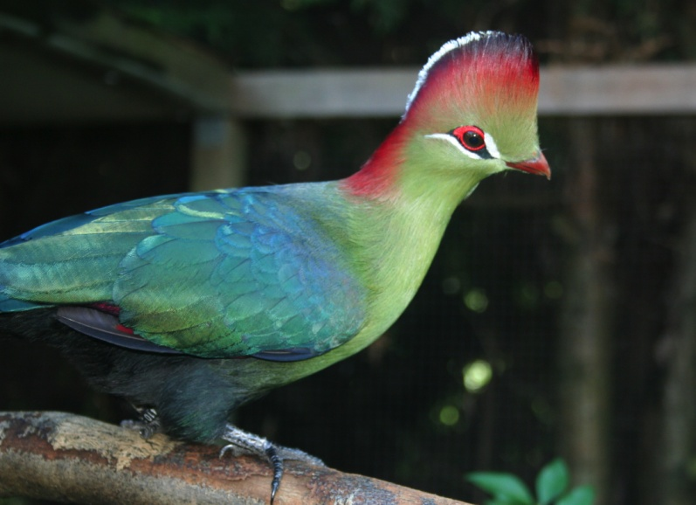
Focusgroep toerako’s
Johan Convens

Slide 2
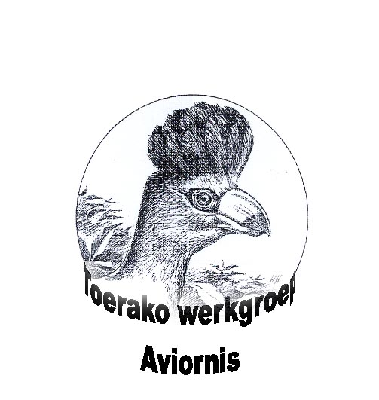
Agenda
Toerako’s in het wild
Toerako’s in gevangenschap
Kweken met toerako’s
Focusgroep toerako’s

Slide 3
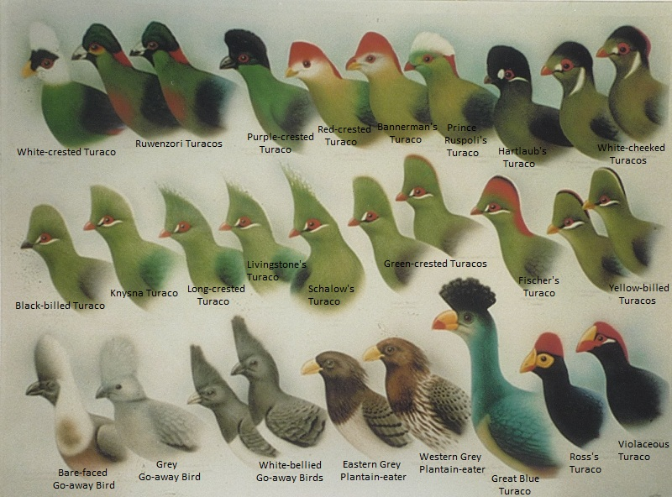
Notes:
24 soorten, meeste zijn grotendeels groen, sommige lijken blauw maar als je goed naar de veren kijkt zit er ook bij Lady Ross en Schildtoerako een groene gloed in de veren. 4 grijze soorten

Slide 4



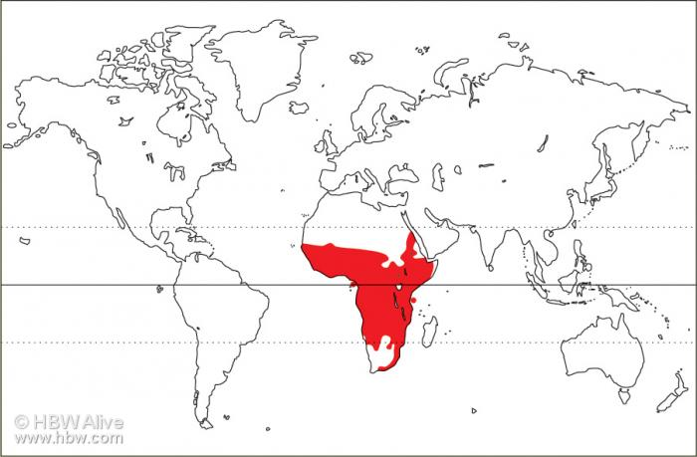










Waar komen toerakos vandaan?
Toerako’s in het wild
Notes:
Ze komen uit Afrika ten zuiden van de sahara. Allemaal in een eigen gebied, met hier en daar overlap

Slide 5
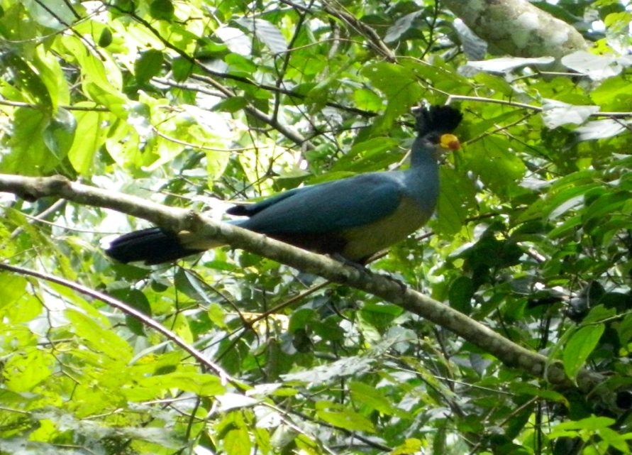
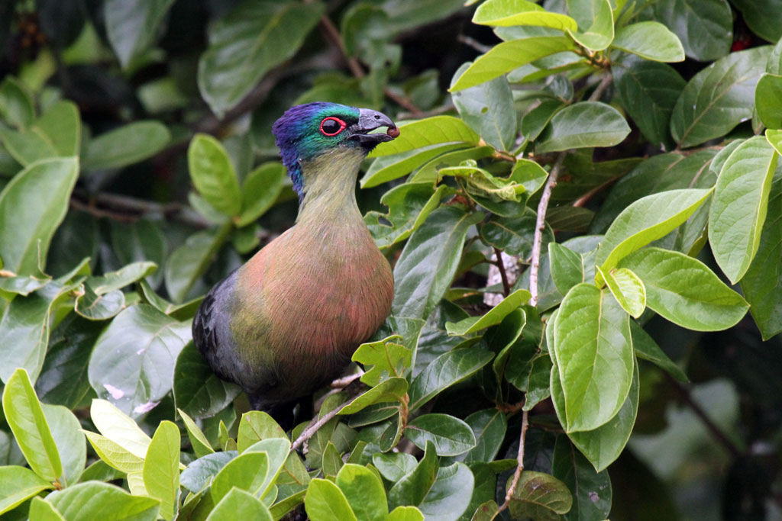
Hoe leven ze in het wild?
Toerako’s in het wild
Tropisch klimaat
In tropisch regenwoud en savanne
Worden “loerie” genoemd
Eten vruchten en groen
Wonen in verschillende gebieden en eten verschillend!
Film Albert Aarts een aanrader

Slide 6
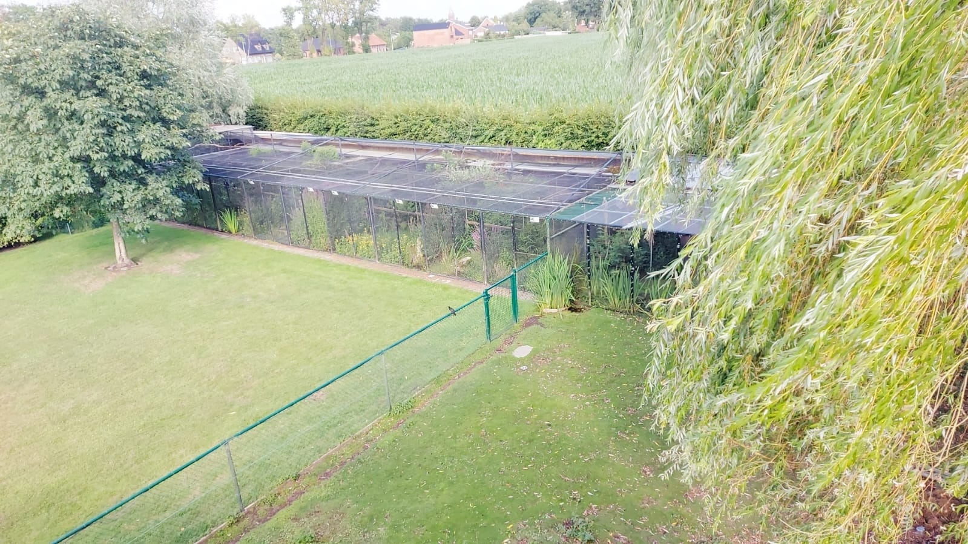
Huisvesting
Toerako’s in gevangenschap
Voldoende ruimte
Uit huis
zichtbaar
Onderdeel van de tuin
Goed
begroeid

Slide 7
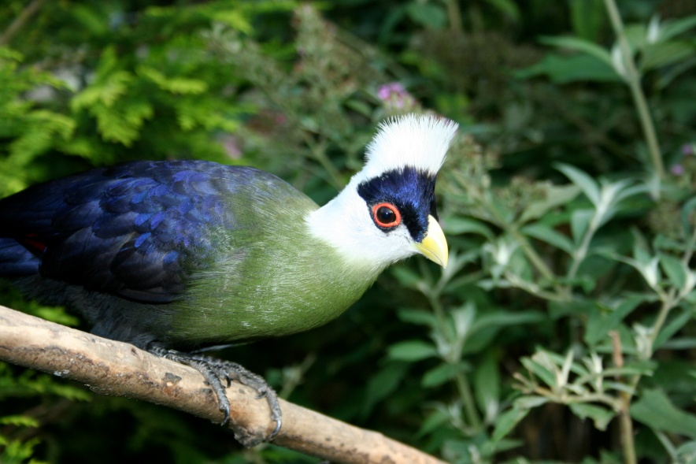
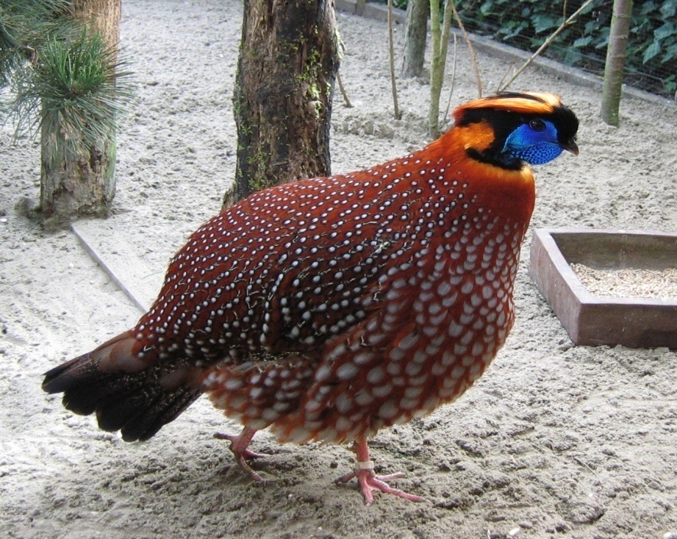
Huisvesting
Toerako’s in gevangenschap
Een koppel toerako’s per volière
Beplanting om te schuilen en om van te eten
Combinatie met andere vogels mogelijk
Binnenhokken (verwarmd, vorstvrij) hoeven niet groot te zijn
In de winter gaan de toerako’s s’avonds naar binnen

Slide 8
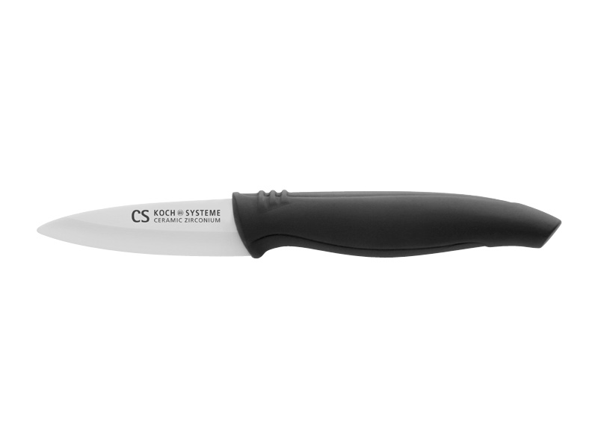
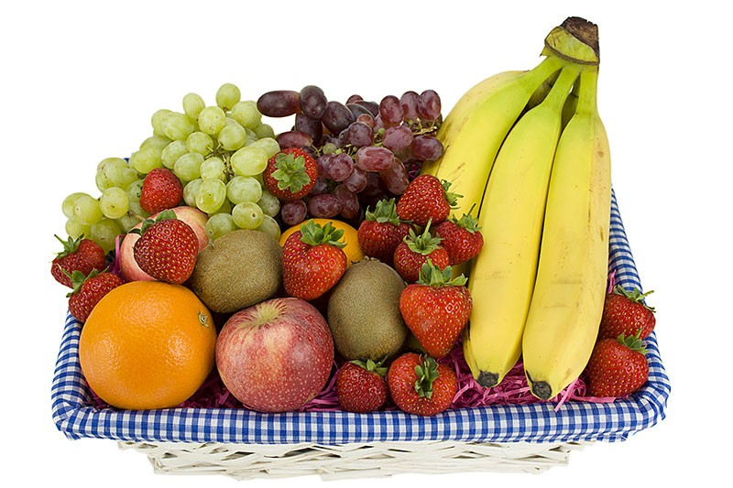
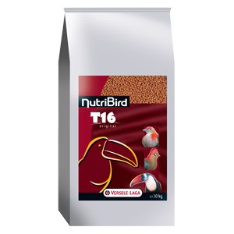
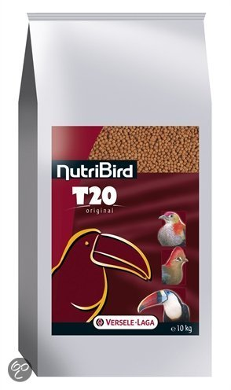
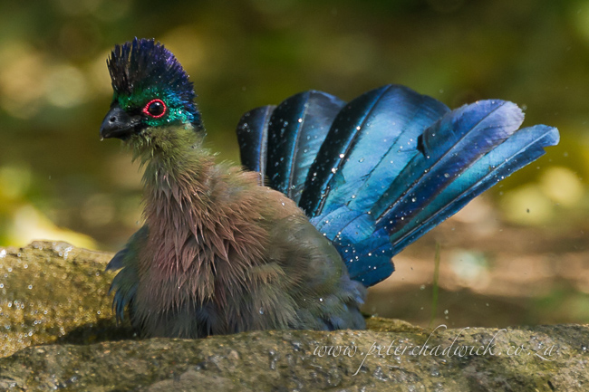
Voeding
Toerako’s in gevangenschap

Slide 9
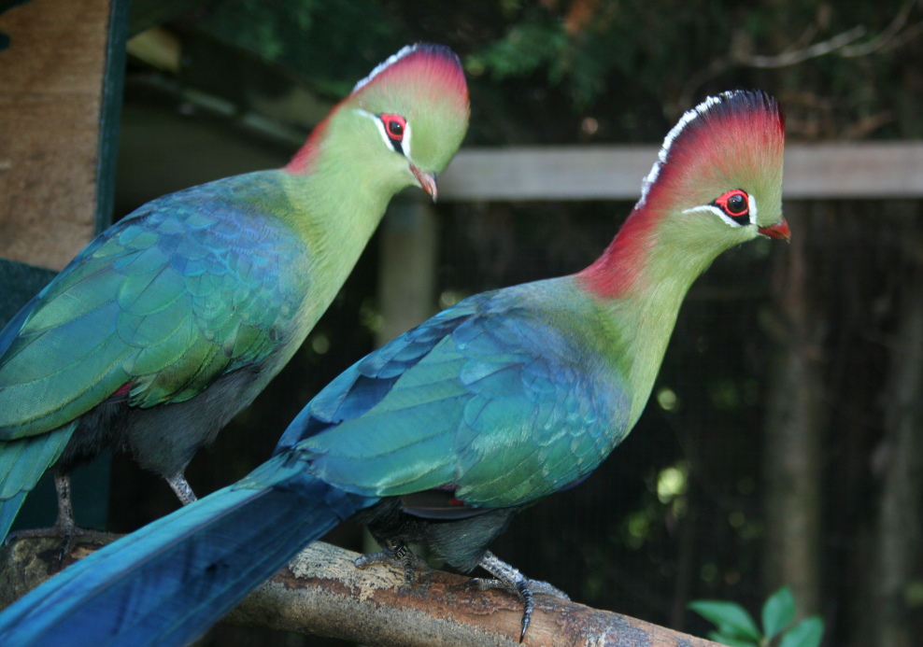
Agressie: het grootste gevaar
Toerako’s in gevangenschap
Komt bij alle soorten voor
Hartlaub en Fischer meest berucht
Onvoorspelbaar gedrag
In sommige gevallen is er sprake van een patroon
Belangrijkste advies:
Goed observeren!!
Notes:
Alle toerakos een risico. Hartlaub en Fischer meest berucht. On

Slide 10

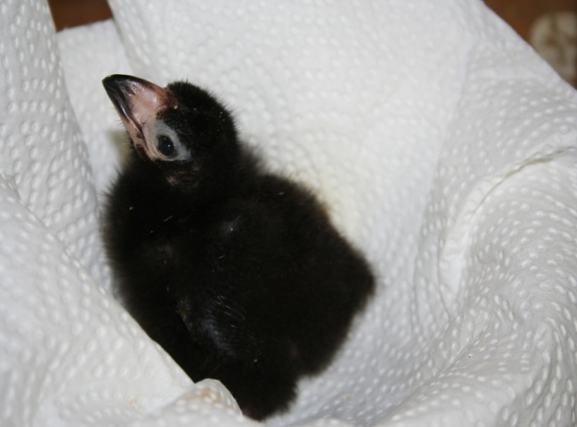
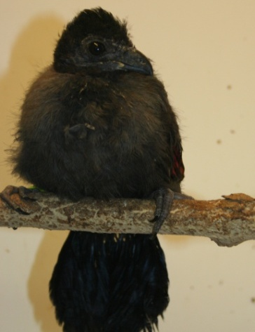
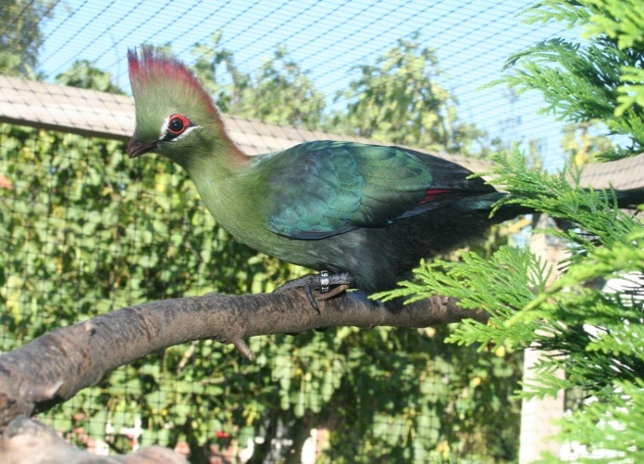
Kweken van toerako’s
Kweken met toerako’s
toerako
kip
21 dagen
2 weken
2 maanden
6 maanden
Van ei tot toerako

Slide 11
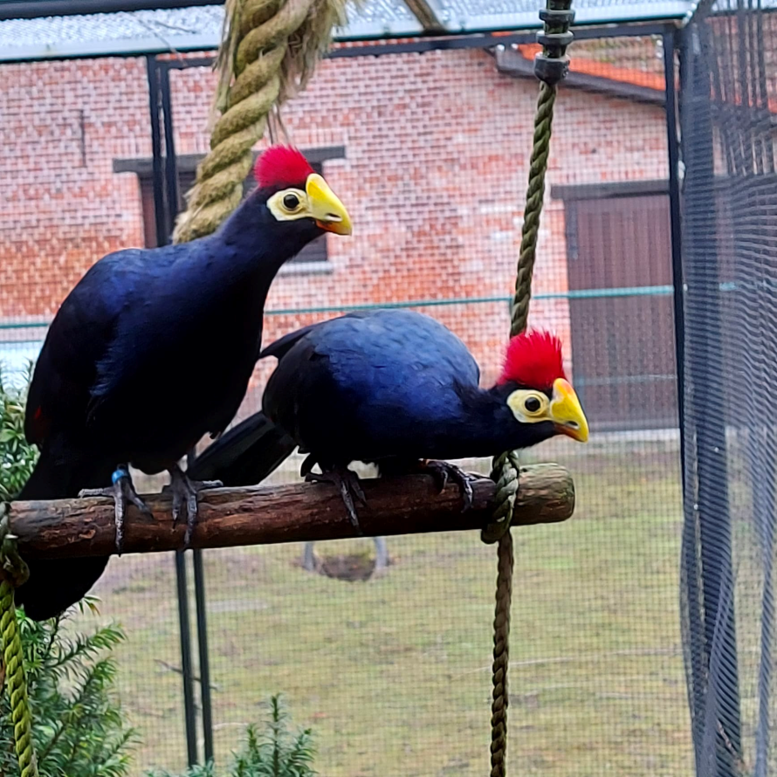
Vinden ze elkaar aardig?
Kweken met toerako’s
Het moet klikken tussen de man en pop
Broedseizoen vanaf maart tot oktober
2 tot 3 eieren per legsel
Een mandje of wijnkistje, houtenbakje met duivenschotel in
Geen klik, geen bevruchte eieren !
Notes:
Alle toerakos een risico. Hartlaub en Fischer meest berucht. On

Slide 12
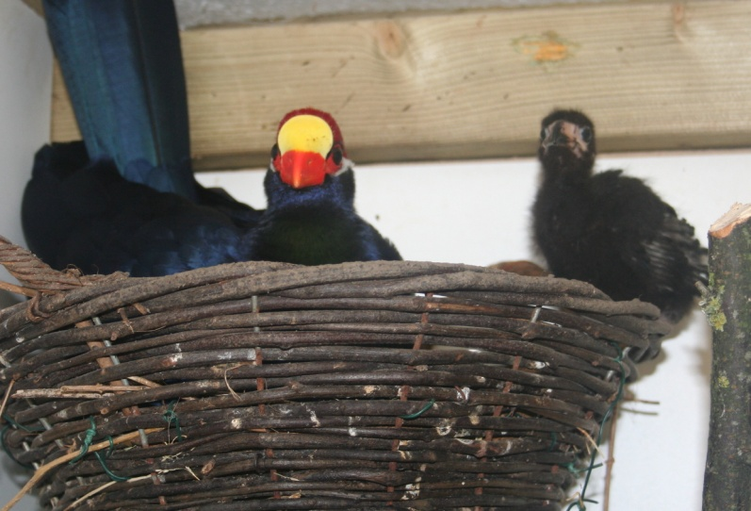
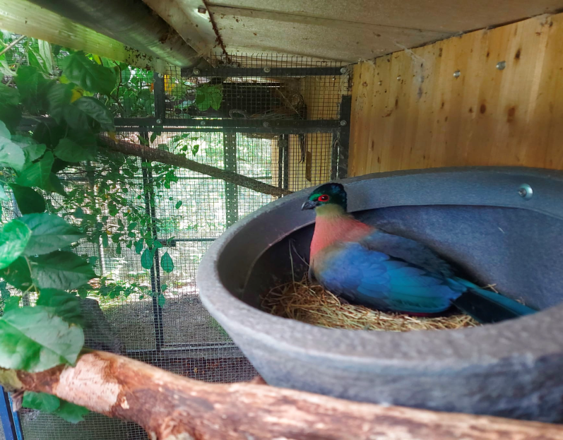
Natuurbroed: de voorkeur
Kweken met toerako’s
Niet alle soorten broeden zelf
Soms gebruiken we pleegouders
Ook natuurbroed heeft zijn nadelen
Wat voeren de oudervogels?

Slide 13
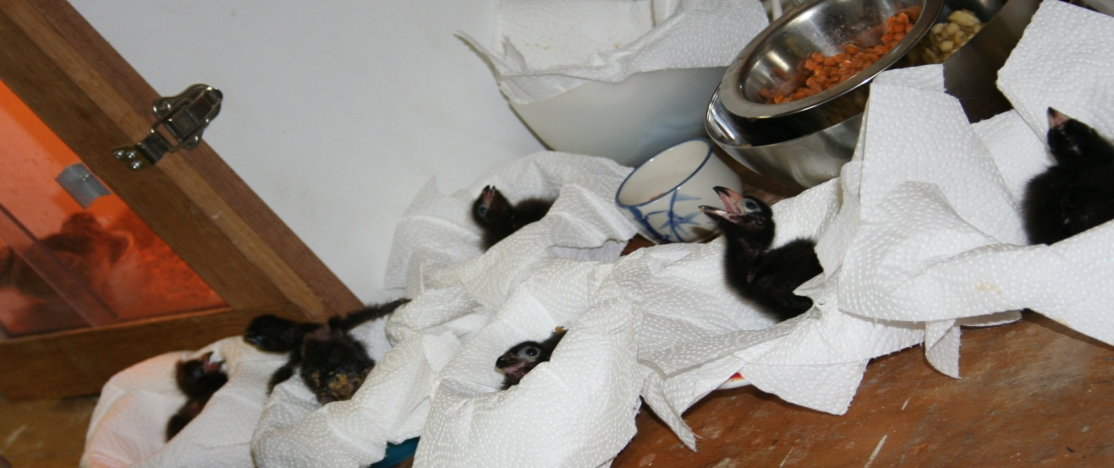
Handopfok: als ze zelf niet willen
Door schade en schande wijs worden!!!

Slide 14

Focusgroep toerako’s
Focusgroep bestaat dit jaar 25 jaar!
Toerakodag het jaarlijks hoogtepunt
Dit jaar op 16 september in BestZoo
Interessante lezingen en het uitwisselen van ervaringen.
Inschrijven tot 1 september

